Slide 1
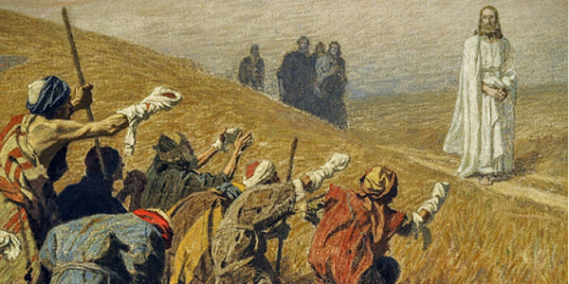
那九个在哪里呢？ 路17：11-19

Slide 2
祈祷/Prayer

Slide 3
一、耶稣：主动施恩的主 11耶稣往耶路撒冷去，经过撒玛利亚和加利利。

Slide 4
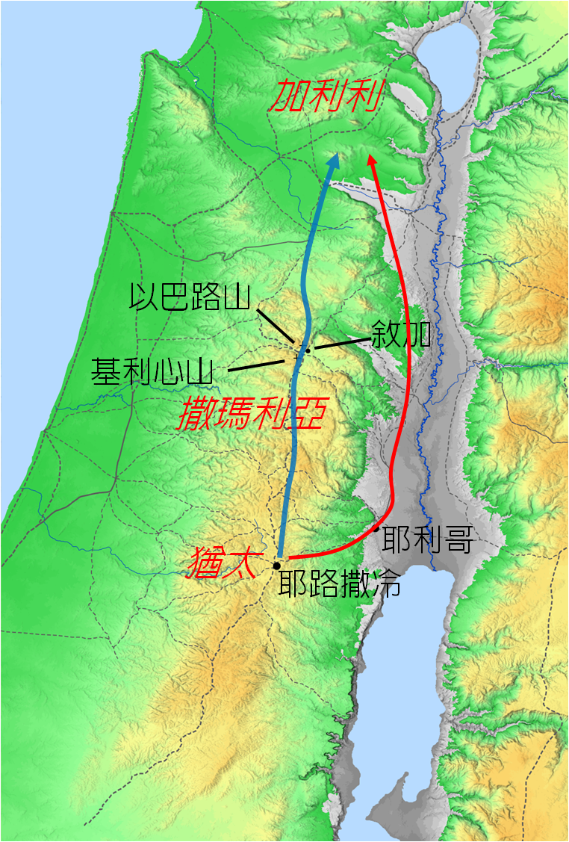
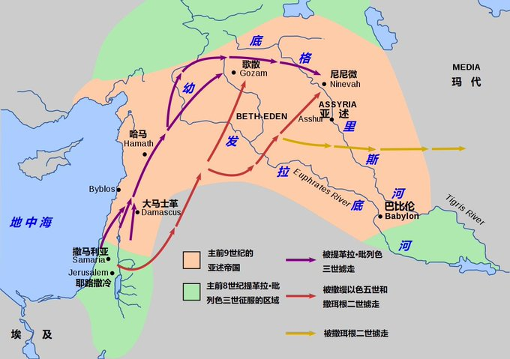

Slide 5
路17：12进入一个村子，有十个长大麻疯的迎面而来，远远地站着。 利13：45—46：“身上有长大麻风灾病的，他的衣服要撕裂，也要蓬头散发，蒙着上唇，喊叫说：‘不洁净了！不洁净了！’ 灾病在他身上的日子，他便是不洁净；他既是不洁净，就要独居营外。

Slide 6
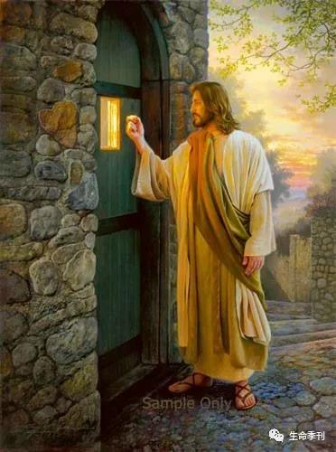
启3：20 看哪！我站在门外叩门，若有听见我声音就开门的，我要进到他那里去，我与他，他与我一同坐席。

Slide 7
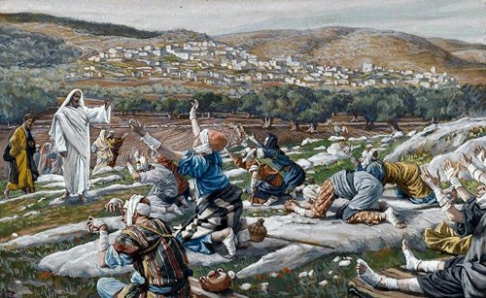
二、耶稣：垂听人呼求的主
12 进入一个村子，有十个长大麻风的迎面而来，远远地站着。
13 高声说：“耶稣，夫子，可怜我们吧！”

Slide 8
14 耶稣看见，就对他们说；‘你们去，把身体给祭司察看。’他们去的时候就洁净了。 启1：3 念这书上预言的和那些听见又遵守其中所记载的，都是有福的，因为日期近了。

Slide 9
三、耶稣：接受人感谢的主 15内中有一个见自己已经好了，就回来大声归荣耀与神。 16又俯伏在耶稣脚前感谢他。这人是撒玛利亚人。

Slide 10
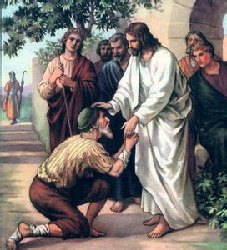
四、耶稣：更新人生命的主
17耶稣说，洁净了的不是十个人吗？那九个在哪里呢？ 18除了这外族人，再没有别人回来归荣耀与神吗？ 19就对那人说，起来走吧。你的信救了你了。

Slide 11
总结 Summary

